Slide 1
Primjena eksponencijalnih funkcija
Srednja ekonomska škola, Sarajevo
Almedina Durak II3
Mart, 2018

Slide 2
Eksponencijalna funkcija y=a^{x}
Funkcija sa R→R⁺ koja za svaki pozitivan broj a, realnom broju x pridružuje pozitivan broj y= a^{x} , naziva se eksponencijalna funcija.
Broj a nazivamo osnova ili baza eksponencijalne funkcije.

Slide 3
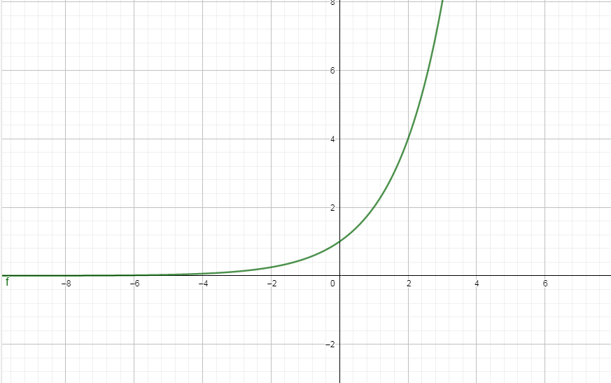
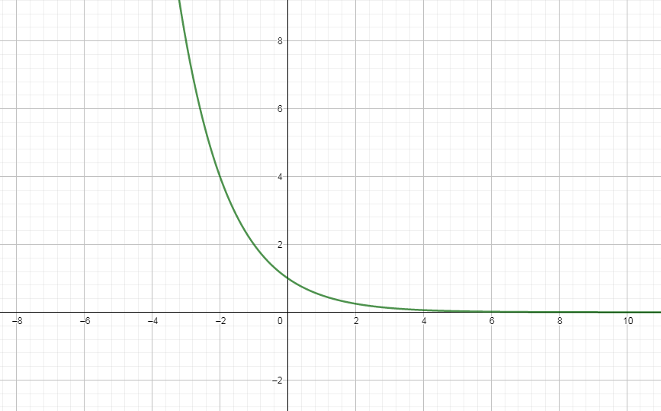
Eksponencijalna funkcija y=a^{x}
.
.
.
y=(1/2) ^{x}
y=2^{x}
a>1- funkcija je rastuća
0<a<1- funkcija je opadajuća

Slide 4
Primjena eksponencijalnih funkcija
Eksponecijalne funkcije prisutne su u svakodnevom životu i više nego što to mi mislimo.
Koriste se u:
-BIOLOGIJI (rast neke populacije, npr. bakterija, virusa; demografska kretanja, cijeljenje rana kao funkcija vremena)
-EKONOMIJI (složeno ukamaćivanje)
-FIZICI (Newtonov zakon hlađenja; promjena atmosferskog tlaka s visinom,...)
-FORENZICI (određivanje vremena smrti)

Slide 5
Cijeljenje rana
Normalno cijeljenje rana moguće je modelirati eksponencijalnom funkcijom.
Ako sa A₀ označimo inicijalnu površinu rane, tada se površina rane nakon t dana A(t) može opisati funkcijom A(t) = A_{0 *} e^{-0,3t}
Pretpostavimo da je početna rana imala površinu od 25 mm2 . Dakle, naša jednadžba glasi A(t) =25* e^{-0,3t} . Prateći taj model možemo predvidjeti kolika će rana biti tokom sljedećih dana i, naravno, kada će u potpunosti zacijeliti.
Ako računamo s točnošću od 2 decimale, očigledno je da će rana u potpunosti zacijeliti 29. dana.

Slide 6
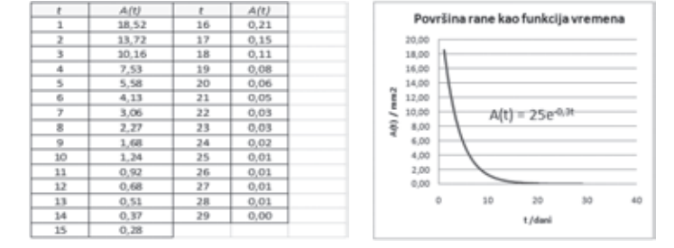
Cijeljenje rana

Slide 7
Složeno ukamaćivanje
Još u doba babilonske algebre pojavili su se izrazi za računanje složenih kamata u obliku eksponencijalne funkcije.
U današnje vrijeme, kada nam banke i njihove kamate u velikoj mjeri određuju svakodnevni život, dobro je biti upoznat s elementima financijske matematike.
Složeni kamatni račun jedan je od njezinih temelja. Naravno, u tom odnosu uvijek je povoljnije biti u ulozi ulagača a ne dužnika, pa ćemo u razmatranju radije biti u povoljnijoj poziciji.

Slide 8
Složeno ukamaćivanje
Zamislimo da u banku uložimo određeni iznos, glavnicu C₀. Banka primjenjuje kamatnu stopu p na godišnjoj razini. Ovisno o danim uvjetima, banka kamate može pripisivati n puta u godini. Iznos kojim ulagač raspolaže nakon vremena t dan je izrazom:
C(t)= C₀ *( 1+p/n)^{nt}

Slide 9
Zaključak
Ovo su samo neki od primjera kako se eksponencijalne funkcije mogu koristiti u svim životnim oblastima.
Te baš iz tog razloga bismo se više trebali posvetiti funkcijama i njihovoj primjeni.

